Slide 1
沉香救母（二）

Slide 2
沉香在 的帮助下救出了妈妈。

Slide 3
仙人
沉香在 的帮助下救出了妈妈。

Slide 4
默读要求：
默读时，嘴巴不出声，用眼睛看，用脑子想。

Slide 5
孝心
沉香的孝心感动了仙人，仙人送给他一把神斧。

Slide 6
他救母心切，便拜别了师傅，向着遥远的华山奔去。
救母心切
奔去

Slide 7
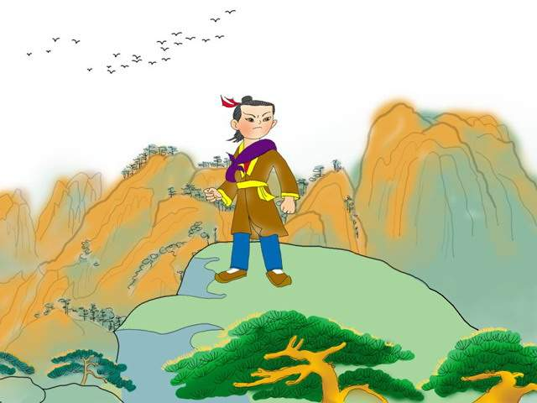
一路上，沉香不知翻过了多少座高山，也不知跨过了多少道深涧。

Slide 8
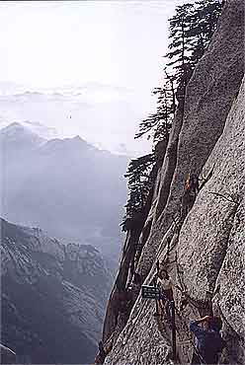
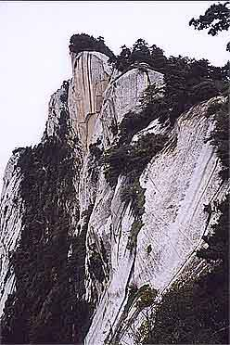

Slide 9
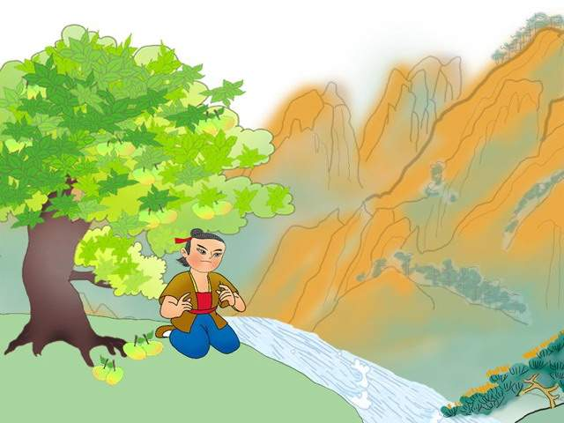
饿了就采几只野果充饥，渴了就捧几口泉水喝喝。

Slide 10
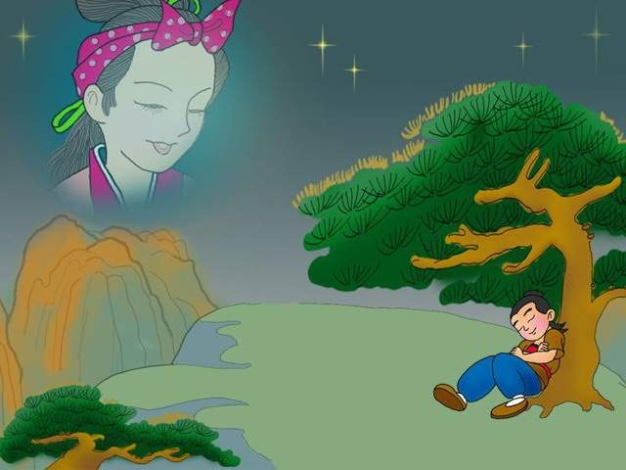
累了就 。

Slide 11
脚上磨出了一个个血泡，身上划下了一道道血痕，他一点儿也不在乎。
一点儿也不在乎

Slide 12
望着高耸入云的华山，想到就要跟日思夜想的妈妈见面了，沉香心里无比激动。
无比激动

Slide 13
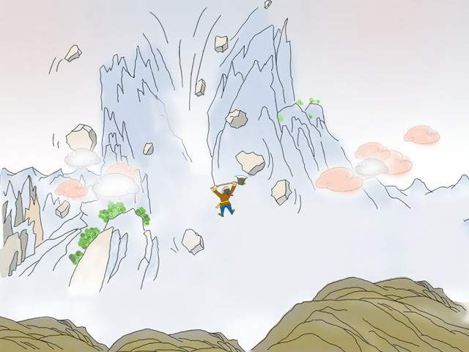
他举起神斧，奋力向大山劈去。

Slide 14
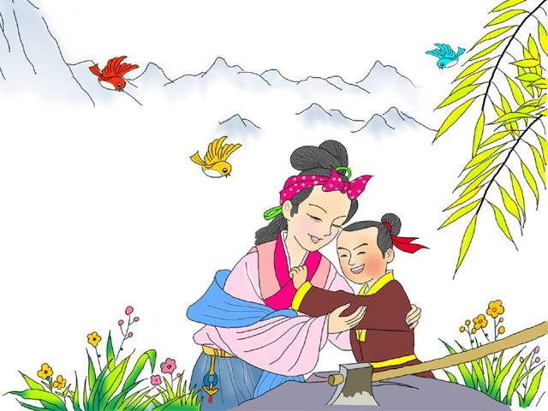
沉香一头扑进了妈妈的怀抱。

Slide 15
介绍沉香——了解真情——决心救母——拜师学艺——拜别师傅——一路艰辛——战败二郎神——劈山救母

